Slide 1

基于Simulink仿真关于MIT律模型的讨论
作者：郝瑾琳 1812302009
李勤 1812302012
夏瑾 1812392032
刘熹 1812392023
陈远航 1812302004
时间：2018.10.11
PPT模板下载：www.1ppt.com/moban/ 行业PPT模板：www.1ppt.com/hangye/
节日PPT模板：www.1ppt.com/jieri/ PPT素材下载：www.1ppt.com/sucai/
PPT背景图片：www.1ppt.com/beijing/ PPT图表下载：www.1ppt.com/tubiao/
优秀PPT下载：www.1ppt.com/xiazai/ PPT教程： www.1ppt.com/powerpoint/
Word教程： www.1ppt.com/word/ Excel教程：www.1ppt.com/excel/
资料下载：www.1ppt.com/ziliao/ PPT课件下载：www.1ppt.com/kejian/
范文下载：www.1ppt.com/fanwen/ 试卷下载：www.1ppt.com/shiti/
教案下载：www.1ppt.com/jiaoan/
字体下载：www.1ppt.com/ziti/

Slide 2
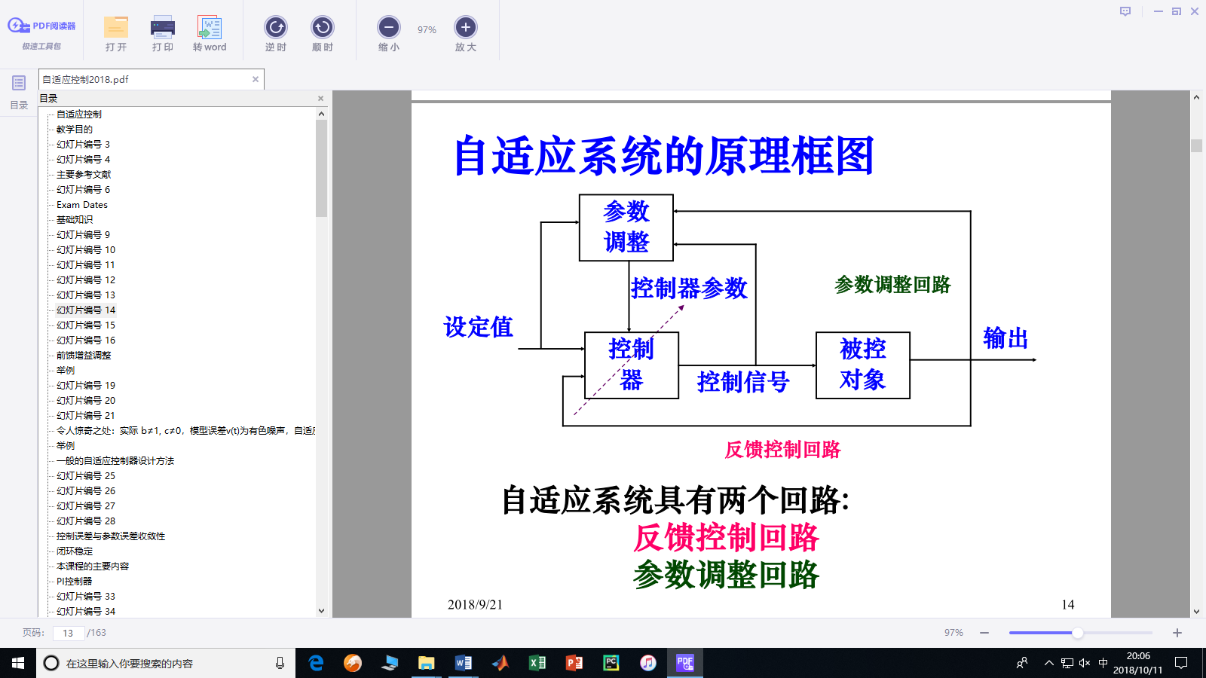
MIT律：
MIT律，即确定性系统的简介自适应控制设计，其设计原理是：构造一个有广义误差和可调参数组成的目标函数，并把它视为位于可调参数空间的一个超曲面，再利用参数最优化方法使这个目标函数逐渐减小，直到其值达到最小或者位于最小值的某个邻域为止，从而满足可调参数与参考模型之间的一致性要求。
图1 自适应系统的原理框图

Slide 3
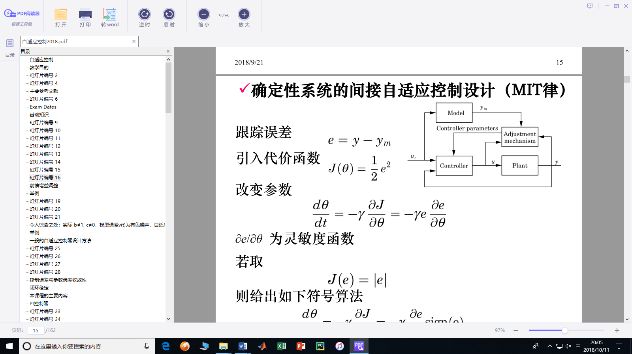
图2 确定性系统的间接自适应控制设计（MIT 律）

Slide 4
图3 一阶系统模型

Slide 5
（1）输入为正弦波
图4 γ=0.1时一阶系统的波形输出
图5 γ=1时一阶系统的波形输出
图6 γ=10时一阶系统的波形输出
图7 γ=100时一阶系统的波形输出

Slide 6
（2）输入为方波
图8 γ=0.1时一阶系统的波形输出
图9 γ=1时一阶系统的波形输出
图10 γ=10时一阶系统的波形输出
图11 γ=100时一阶系统的波形输出

Slide 7
图12 一阶系统模型

Slide 8
（1）输入为正弦波
图13 γ=0.1时二阶系统的波形输出
图14 γ=1时二阶系统的波形输出
图15 γ=10时二阶系统的波形输出
图16 γ=100时二阶系统的波形输出

Slide 9
（2）输入为方波
图17 γ=0.1时二阶系统的波形输出
图18 γ=1时二阶系统的波形输出
图19 γ=10时二阶系统的波形输出
图20 γ=100时二阶系统的波形输出

Slide 10
仿真结果说明
（一）一阶系统
对于一阶系统，无论是正弦波还是方波，在从0.1变到100的过程中，随着的变大，系统的控制误差e和参数的收敛速度均不断加快，系统依然是趋于稳定。
（二）二阶系统
由图可以看出，对于二阶系统而言，无论是正弦波输入还是方波输入在从0.1变到100的过程中，起初随着的变大，系统的控制误差e和参数的收敛速度均不断加快，系统依然是趋于稳定，但后来的增大使得参数的变化大于变量的变化，于是系统开始不稳定。

Slide 11
结论
无论是一阶还是二阶系统，在从0.1变到100的过程中，随着γ的变大，系统依然趋于稳定，且系统的控制误差e和参数θ的收敛速度均不断加快，但当系统参数γ的变化过大时，系统便会变得不稳定。
基于MIT的前馈自适应系统中，系统的跟随速率取决于自适应增益γ。一般来说，γ越大，自动的跟随速率越高。且在理想状况下，随着系统时间增长，误差会逐渐趋于0，自适应参数值则逐渐趋向于参数k0与k的比值。但是的γ值不能过大。过大的γ会使系统的稳定性受到影响，这一现象体现在误差曲线和自适应参数曲线的发散上。因此，为了使系统的误差以及自适应参数收敛与0或者一个允许的范围内，必须要进行稳定性校验，以确保系统稳定。

